Slide 1
RESEARCH SEMINAR · AUGUST 2026
Why screen dopants
for LPSCl?
A staged, low-cost route from broad chemistry
to targeted DFT, MD, interface calculations, and experiments
The purpose is not to announce a universal winner.
It is to decide what deserves the next expensive calculation.
Yonghoon An · Battery Materials Lab.
HANYANG UNIVERSITY
Battery Materials Lab.
1
Notes:
제가 이 cascade를 만든 이유는 90종 가운데 1등을 뽑기 위해서가 아닙니다. LPSCl에 첨가제를 넣으면 산화 안정성, Li 이동, 기계적 성질과 계면 반응이 함께 바뀝니다. 이 넓은 공간을 전부 DFT와 장시간 MD로 계산할 수 없기 때문에, 싼 계산으로 먼저 훑고 비싼 검증을 어디에 쓸지 정하는 흐름이 필요했습니다. 오늘은 그 흐름을 아홉 단계로 설명하고, 지금 데이터에서 실제로 배운 것과 아직 남은 질문을 나눠서 보여드리겠습니다.
[발표자 메모]
첫 장에서는 ‘winner search’가 아니라 ‘validation budget allocation’이 목적이라고 분명히 말한다.
[Sources]
Project cascade lineage and current methodology review.

Slide 2
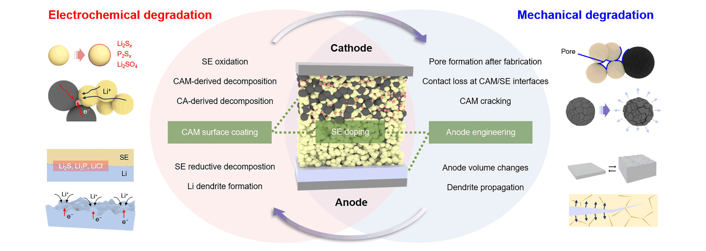
Failure modes in sulfide solid electrolytes
Argyrodite: the Li₆PS₅Cl crystal family · Cathode-side: where the electrolyte is oxidised Dendrite: metal growing through the electrolyte
Motivation (1): Electrochemical and mechanical degradation are coupled
•
Kang et al., Chem. Commun. 2026
Cathode-side oxidation, contact loss, cracking and dendrite growth proceed together.
•
A modifier that improves one axis can degrade another without appearing there.
Kang et al., Chem. Commun. (2026), Fig. 16 — a literature map of how the failure modes feed each other. The three green boxes are the levers people actually pull. Not our result.
HANYANG UNIVERSITY
Battery Materials Lab.
2
Notes:
황화물 고체전해질은 Li 이온이 잘 움직이는 장점이 있지만, 전극과 만나는 순간 여러 문제가 동시에 생깁니다. 첨가제로 산화 반응을 늦춰도 Li 경로가 나빠질 수 있고, bulk가 안정해 보여도 실제 계면에서는 분해가 진행될 수 있습니다. 그래서 한 개의 종합 점수보다 산화, 이동, 역학, 계면을 서로 다른 질문으로 나눠 봐야 합니다.
[발표자 메모]
네 상자를 차례로 짚고, ‘한 계산이 네 질문을 대신하지 않는다’고 마무리한다.
[Sources]
Banik et al., substitution and oxidative stability of argyrodites; Sundar et al., interface-specific coating screening.

Slide 3
Selecting the modification lever
Lever: the variable you are allowed to change · Charge recipe: how Li is added or removed to keep the cell neutral
Motivation (2): Lattice doping can be screened before synthesis
•
Framing for this talk
Coating and anode engineering act at interfaces, which are hard to build and to predict.
•
To survey a wide chemical space at low cost, lattice doping was chosen as the variable.
The catch one element changes oxidation, Li transport and stiffness all at once — several axes, not one.
The arithmetic 91 candidates × several sites × several charge recipes = thousands of structures.
So the question is not which is best? — it is what deserves the expensive calculation next?
Screen broadly and cheaply.
Spend the accurate methods only where the answer would change.
HANYANG UNIVERSITY
Battery Materials Lab.
3

Slide 4
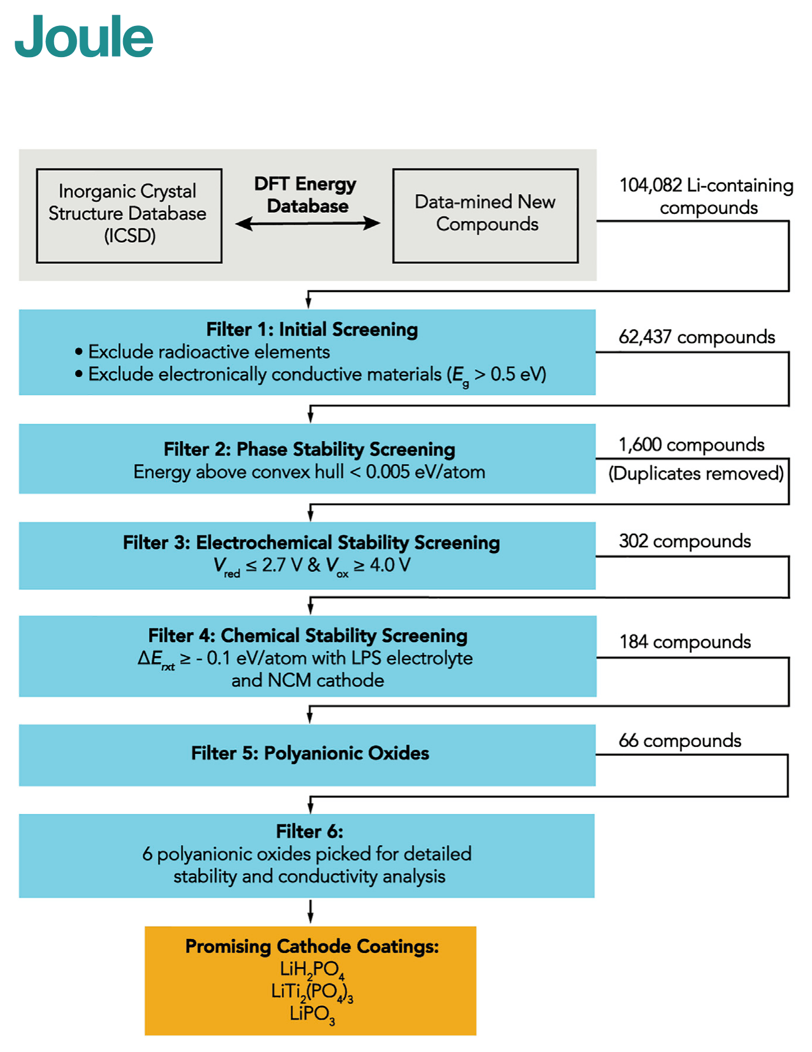
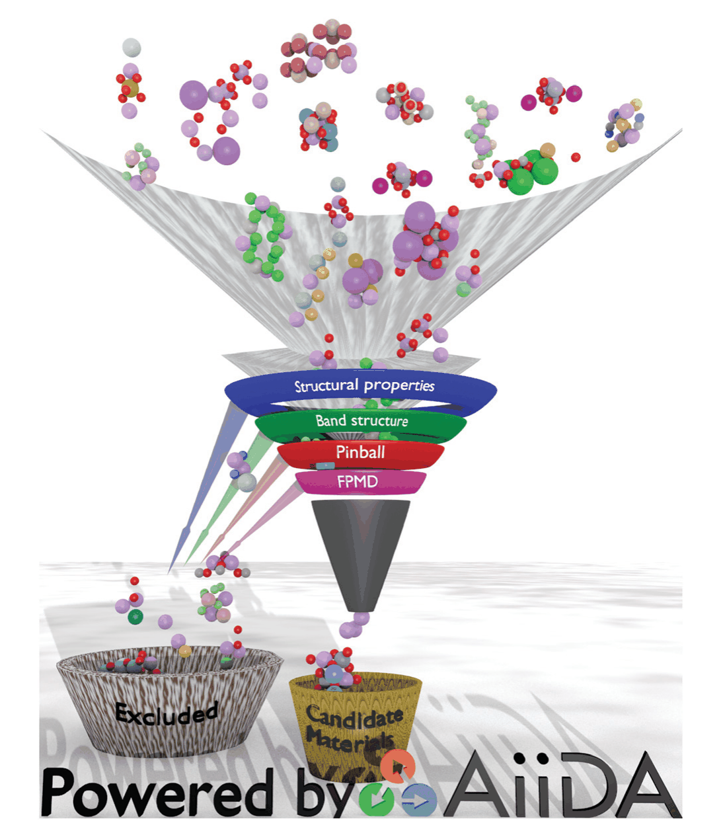
Screening strategies in the literature
Gate: a pass / fail condition · Fidelity: how accurate and how expensive the method is
Prior work (1): Broad spaces are narrowed before accurate methods
•
Xiao 2019 · Kahle 2020
Xiao et al. reduced 104,082 coating candidates to three by sequential physical gates.
•
Kahle et al. kept the candidates and instead raised the level of theory stage by stage.
Left: Xiao, Miara, Wang & Ceder, Joule 3 (2019) 1252, Fig. 1. Right: Kahle, Marcolongo & Marzari, Energy Environ. Sci. 13 (2020) 928, Fig. 1.
HANYANG UNIVERSITY
Battery Materials Lab.
4
Notes:
문헌에서도 넓은 후보를 처음부터 가장 비싼 방법으로 계산하지 않습니다. Xiao는 수만 개의 코팅 후보를 상안정성, 전기화학 안정성, 계면 반응처럼 서로 다른 필터로 줄였습니다. Kahle은 구조 정보와 정적 모델에서 시작해 마지막에 first-principles MD로 올라갑니다. 제가 가져온 것은 이들의 문턱값이 아니라, 싼 모델과 비싼 검증의 역할을 분리하는 설계입니다.
[발표자 메모]
왼쪽은 후보 수를 줄이는 구조, 오른쪽은 계산 정밀도를 올리는 구조라고 설명한다.
[Sources]
Xiao et al., Joule 2019, Fig. 1; Kahle et al., Phys. Rev. Materials 2020, Fig. 1.

Slide 5
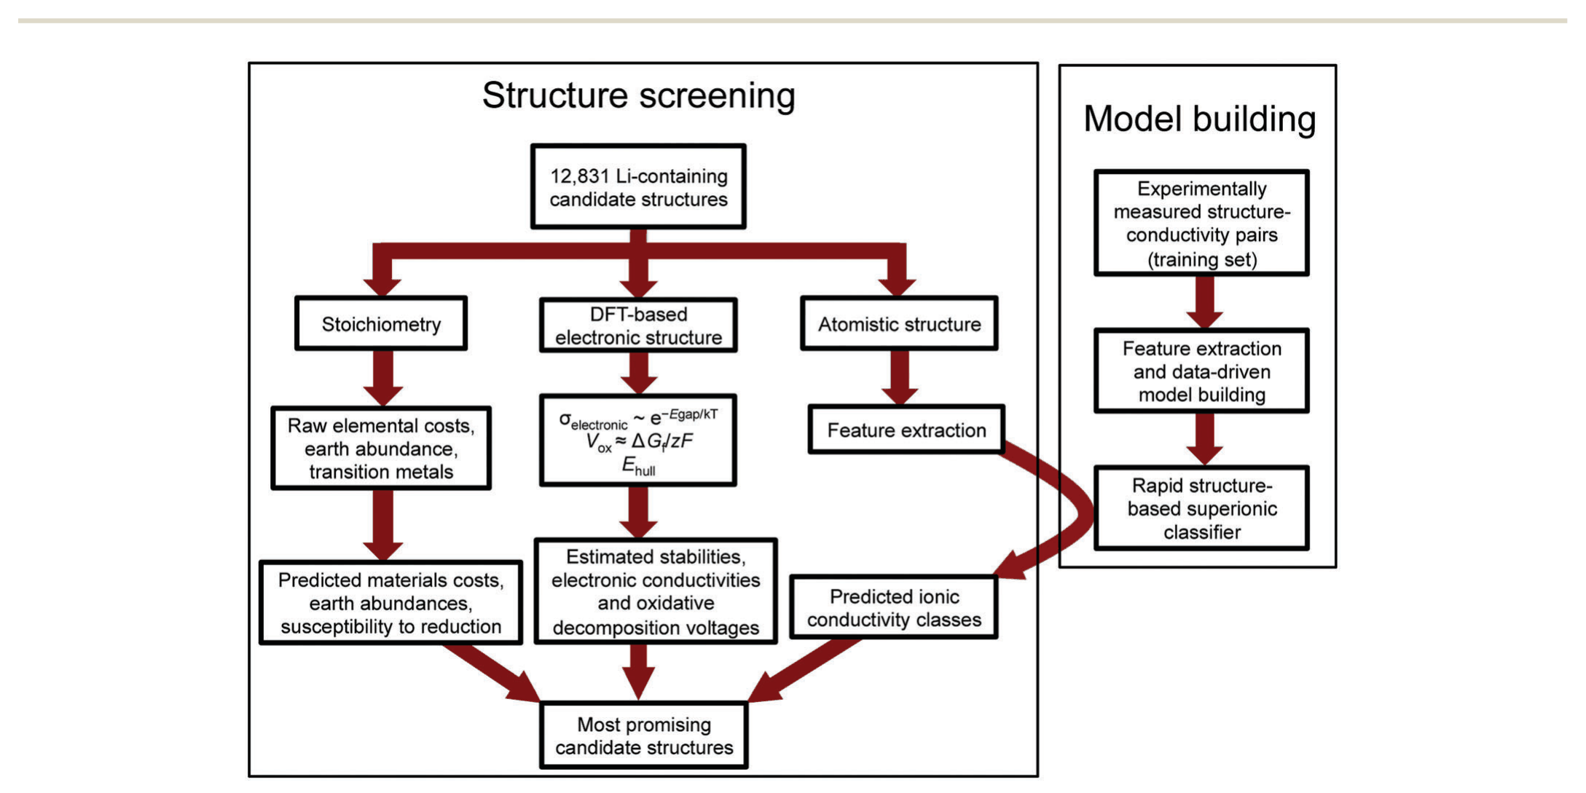
Adopted design principle
Threshold: the numeric value of a gate · Queue: the order in which expensive calculations get run
Prior work (2): The ordering was adopted; the thresholds were not
•
Sendek 2017
Published thresholds were tuned for coatings, and a sulfide host fails all of them.
•
The transferable rule: a cheap stage reorders the queue, it never certifies a material.
Sendek, Yang, Cubuk, Duerloo, Cui & Reed, Energy Environ. Sci. 10 (2017) 306, Fig. 1 — physical gates first, then a classifier trained on only 40 measured conductors. Their honesty about small training sets is the part we reuse.
HANYANG UNIVERSITY
Battery Materials Lab.
5
Notes:
우리 workflow는 문헌의 결과 숫자를 복사한 것이 아닙니다. 넓은 화학 공간은 빠르게 훑고, 서로 다른 물리 질문은 따로 계산하고, 마지막 판단은 같은 조건의 DFT·MD·실험으로 넘긴다는 원칙을 가져왔습니다. 그래서 싼 모델은 후보를 확정하는 판정기가 아니라, 다음 계산 순서를 바꾸는 도구로 쓰는 게 맞습니다.
[발표자 메모]
네 단계 중 ‘physics-specific checks’와 ‘expensive validation’ 사이를 특히 강조한다.
[Sources]
Xiao 2019; Kahle 2020; Sundar 2025; Sendek 2017.

Slide 6
Candidate chemistry space
Family: compounds grouped by their dominant anion · Roster: the full input list, before anything is judged
Candidate set (1): 91 compounds across seven anion families
•
Input roster — not a shortlist
Oxides were included for strong M–O bonding; halides because the host contains Cl.
•
Sulfides, nitrides and heavy halides were included as anion-family controls.
family | n | why it is in the list | examples
oxides | 37 | strong M–O bonds, expected to resist oxidation | Ag₂O Al₂O₃ B₂O₃ BaO …
chlorides | 19 | host already contains Cl | AlCl₃ BaCl₂ CaCl₂ CrCl₃ …
sulfides | 10 | same anion as the host — control | Al₂S₃ CaS Ga₂S₃ GeS₂ …
fluorides | 10 | strongest bonds, worst Li mobility risk | AlF₃ CaF₂ LaF₃ LiF …
bromides | 5 | larger halide — lattice-size control | AlBr₃ CaBr₂ LiBr MgBr₂ …
nitrides | 5 | high charge anion — charge-compensation control | AlN Ca₃N₂ GaN Li₃N …
iodides | 4 | largest halide — mobility control | AlI₃ LiI MgI₂ NaI
Grouped by the dominant anion. Order inside a family carries no meaning — this is the input list, not a shortlist.
HANYANG UNIVERSITY
Battery Materials Lab.
6
Notes:
질문이 들어오면 전체 91종을 보여주는 페이지입니다. 순서는 성능 순위가 아니고, 가족별로 어떤 화학 공간을 처음에 열었는지 보여줍니다. Li₃N은 명단에는 있었지만 프로젝트 규약상 UMA 판단 근거에서는 분리해야 하고, As₂S₃ 세 슬롯은 구조 생성 단계에서 끝났습니다.
[발표자 메모]
발표 본문에서는 열지 않아도 된다.
[Sources]
master_batch_273.sh roster; project UMA exclusion rule for Li3N.

Slide 7
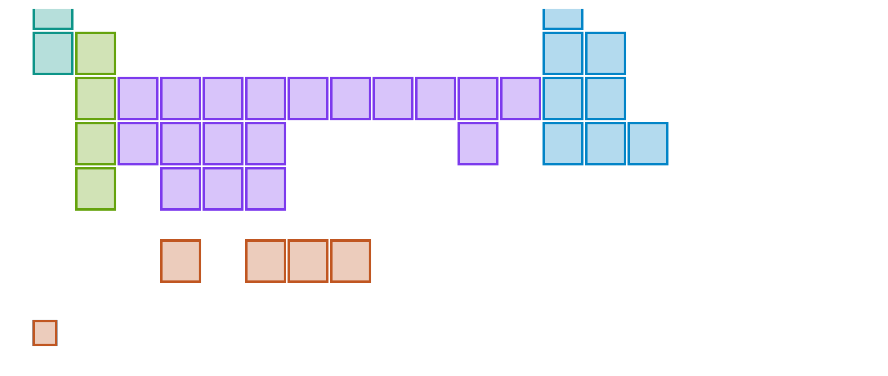
Elemental coverage of the candidate set
Cation: the metal we substitute in · Coverage: how many compounds of that element we ran
Candidate set (2): 36 cation elements, alkali metals to lanthanides
•
Our roster, drawn on the table
Coverage is dense among transition metals and sparse in the heavy main group.
•
The list is biased toward well-characterised stable compounds — see Result 1.
< candidate elements on the periodic table >
the small number is how many compounds of that element were run
Our own roster. Colour marks the chemical family only — it is not a score and not a ranking.
HANYANG UNIVERSITY
Battery Materials Lab.
7
Notes:
출발 명단은 산화물, 할라이드, 질화물과 황화물을 합친 91종입니다. 각 화합물에 세 개의 실행 라벨을 붙여 273개 작업을 계획했고, 그중 270개가 활성화된 workflow를 끝냈습니다. 여기서 x002, x005, x010은 실제 2, 5, 10퍼센트 농도가 아닙니다. 작은 셀의 정수 치환 때문에 세 라벨 모두 generator loading x=0.25로 들어갔고, 서로 독립적인 반복 측정도 아닙니다.
[발표자 메모]
273을 후보 수라고 부르지 않고 workload라고 부른다.
[Sources]
master_batch_273.sh; db/properties/cascade_label_scatter_audit.json (corrected exact-formula regrouping).

Slide 8
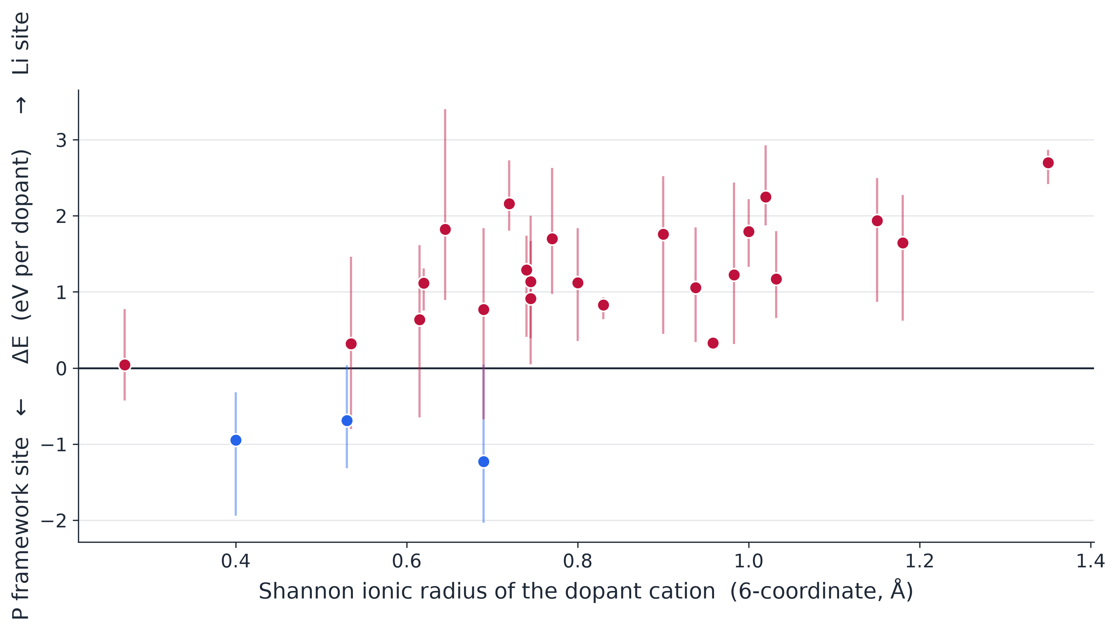
Substitution site and charge compensation
Sublattice: the set of equivalent positions one element occupies · Aliovalent: a different charge from the ion it replaces
Step 1: The substitution site is enumerated before a structure is built
•
Our calculation · site preference
The Li, P, S and Cl sublattices are distinct; an oxide needs a cation and an anion site.
•
Aliovalent substitution moves Li, and more than one recipe balances the charge.
Our calculation: which sublattice each cation prefers, plotted against its ionic radius. Big cations end up on Li sites; small group-14 ions replace P. Bars are the spread across our three runs.
HANYANG UNIVERSITY
Battery Materials Lab.
8
Notes:
첫 단계는 물성을 계산하는 단계가 아닙니다. 어떤 host 구조, 어떤 화학 명단, 어떤 모델과 장비를 썼는지 먼저 고정합니다. 수백 개 구조를 만든 뒤에 모델이나 경로가 잘못됐다는 걸 발견하면 비용을 거의 전부 잃기 때문입니다. 그래서 preflight는 계산 환경과 provenance를 먼저 묶는 단계입니다.
[발표자 메모]
‘재료를 거르는 단계가 아니라 실행을 거르는 단계’라고 설명한다.
[Sources]
Archived tier_cascade.sh lineage; cascade pipeline anatomy.

Slide 9
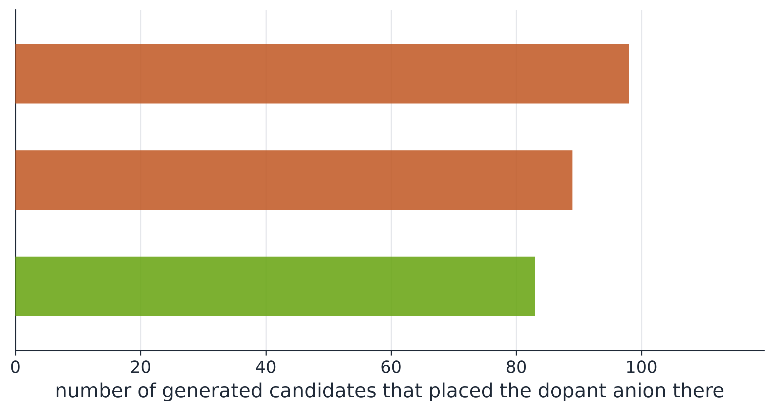
Candidate structure generation
Configuration: one specific arrangement of atoms in the cell · Generator: the code that enumerates candidate structures
Step 2: Each allowed placement becomes a separate structure
•
Our calculation · where the anion landed
To cover the placement space, several structures per compound were generated.
•
The winning site is an output of the generator, not a variable that was controlled.
Our calculation: where the dopant's anion actually landed across the campaign. Three sublattices absorbed it in comparable numbers, so the site was never fixed by design.
HANYANG UNIVERSITY
Battery Materials Lab.
9
Notes:
두 번째 단계에서는 첨가제 이름을 실제 원자 구조로 바꿉니다. 가능한 치환 자리와 전하보상 조합을 만들고, 여러 초기 배치를 준비합니다. 이때부터 같은 도펀트 이름도 exact formula와 자리가 다르면 다른 물질입니다. 실제로 90종 가운데 31종은 세 라벨 사이에서 exact formula가 바뀌었기 때문에, 세 값을 농도 응답이나 반복 측정처럼 평균하면 안 됩니다.
[발표자 메모]
아래 31/90은 결과 순위가 아니라 구조 생성 설계의 진단값이라고 말한다.
[Sources]
db/properties/cascade_label_scatter_audit.json; tools/cascade/audit_label_scatter.py.

Slide 10
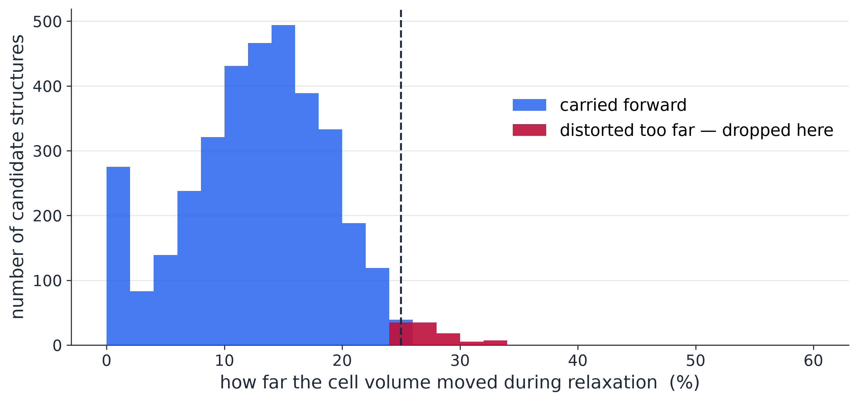
Low-cost structure relaxation
Relaxation: moving atoms until the forces vanish · Machine-learned potential: a fast stand-in for quantum-mechanical forces
Step 3: A machine-learned potential screens structures before DFT
•
Method note
To relax thousands of structures within budget, a fast interatomic potential was used.
•
Energies are relative within one convention — not formation energies or hull distances.
< how far each structure moved >
100 of 3,615 structures moved past 25 % and were dropped
This stage answers one question: does the structure hold together?
HANYANG UNIVERSITY
Battery Materials Lab.
10
Notes:
세 번째 단계에서는 생성된 구조를 UMA 포텐셜로 빠르게 이완합니다. 심하게 무너지거나 수렴하지 않는 구조를 먼저 찾고, 같은 계산 규약 안에서 상대 에너지와 변형 정도를 기록합니다. DFT보다 훨씬 싸서 넓은 구조 공간을 훑는 데 유용하지만, 이 값은 formation energy나 hull stability를 증명하지 않습니다. Li₃N처럼 모델 편향이 확인된 계열은 이 증거에서 분리해야 합니다.
[발표자 메모]
초록 상자는 용도, 빨간 상자는 한계다. 두 문장을 모두 말한다.
[Sources]
tools/doping/run_uma_screening.py lineage; project UMA validity rules.

Slide 11
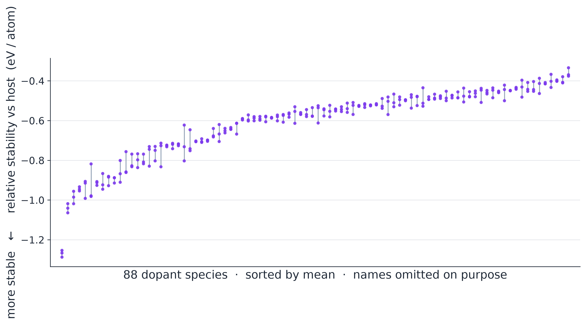
Representative structure selection
Representative: the one structure carried forward · Convergence: the optimiser actually finished
Step 4: One converged structure per candidate is carried forward
•
Our calculation · stability band
Structures were kept if they converged and the cell volume stayed within 25 %.
•
Candidate counts differ per compound, so this selection is not a ranking of elements.
Our calculation: relative stability against the undoped host, with the spread across our three runs. Here the runs agree, so a representative structure is defensible on this axis.
HANYANG UNIVERSITY
Battery Materials Lab.
11
Notes:
이완된 구조 중 다음 단계로 보낼 대표 구조를 고릅니다. 여기서 winner라는 말이 나오지만, 의미는 생성된 메뉴 안에서 상대적으로 나은 배치라는 정도입니다. 후보 수와 seed 수가 화학종마다 다르기 때문에, 이 선택을 곧바로 최고의 도펀트라고 부를 수는 없습니다. 구조 선택과 화학종 순위는 반드시 분리해서 봐야 합니다.
[발표자 메모]
‘winner’라는 단어의 범위를 좁히는 슬라이드다.
[Sources]
tools/doping/select_winners.py lineage; cascade_v23_all.csv.

Slide 12
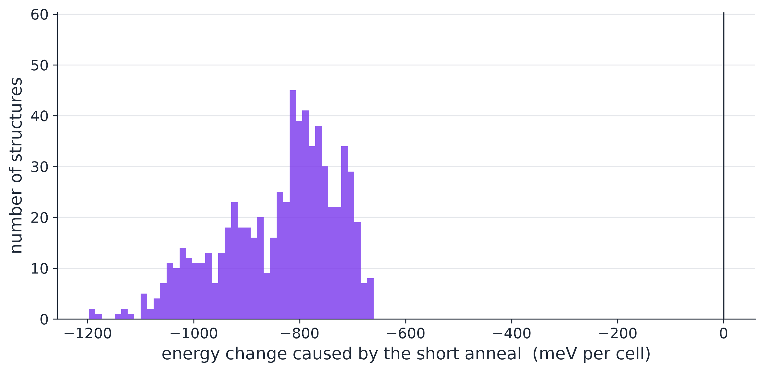
Thermal perturbation of the selected structure
Anneal: a brief run at high temperature · Local minimum: the nearest stable arrangement, not necessarily the right one
Step 5: A short anneal tests whether the arrangement survives
•
Method note
To escape the nearest local minimum, each structure was heated briefly and relaxed again.
•
The trajectory is not an equilibrium structure and not a conductivity measurement.
< energy gained by shaking the structure >
every structure found a lower-energy arrangement once it could move
500 K for 50 picoseconds, then relax again — long enough to cross a small barrier.
HANYANG UNIVERSITY
Battery Materials Lab.
12
Notes:
선택된 구조는 짧게 가열한 뒤 다시 이완합니다. 목적은 처음 잡힌 국소 최소가 조금 흔들렸을 때도 남아 있는지 보는 것입니다. 궤적을 사용하기 때문에 MD처럼 보이지만, 장시간 확산계수나 상온 전도도를 얻는 계산은 아닙니다. 전도도를 말하려면 여러 seed와 충분한 생산 구간을 가진 별도 MD가 필요합니다.
[발표자 메모]
anneal과 conductivity MD를 구분해서 말한다.
[Sources]
tools/doping/anneal lineage; cascade pipeline anatomy.

Slide 13
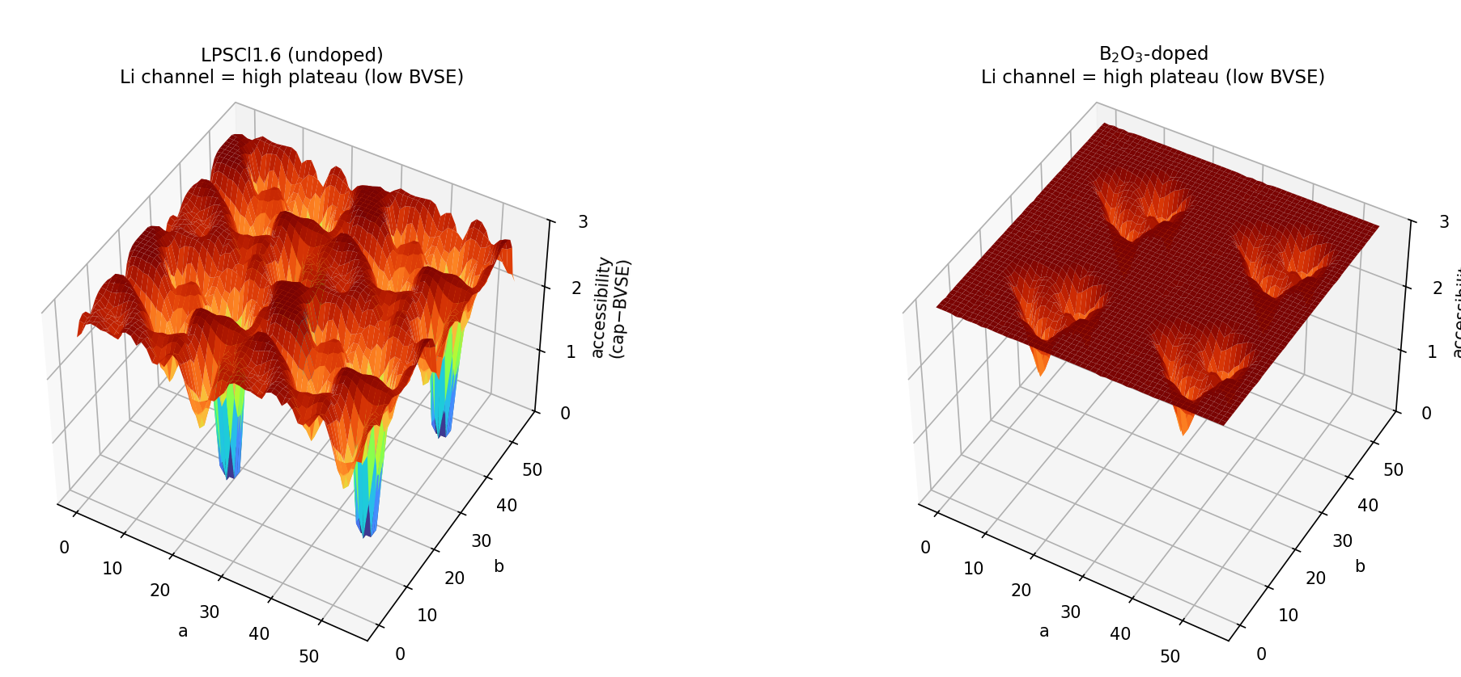
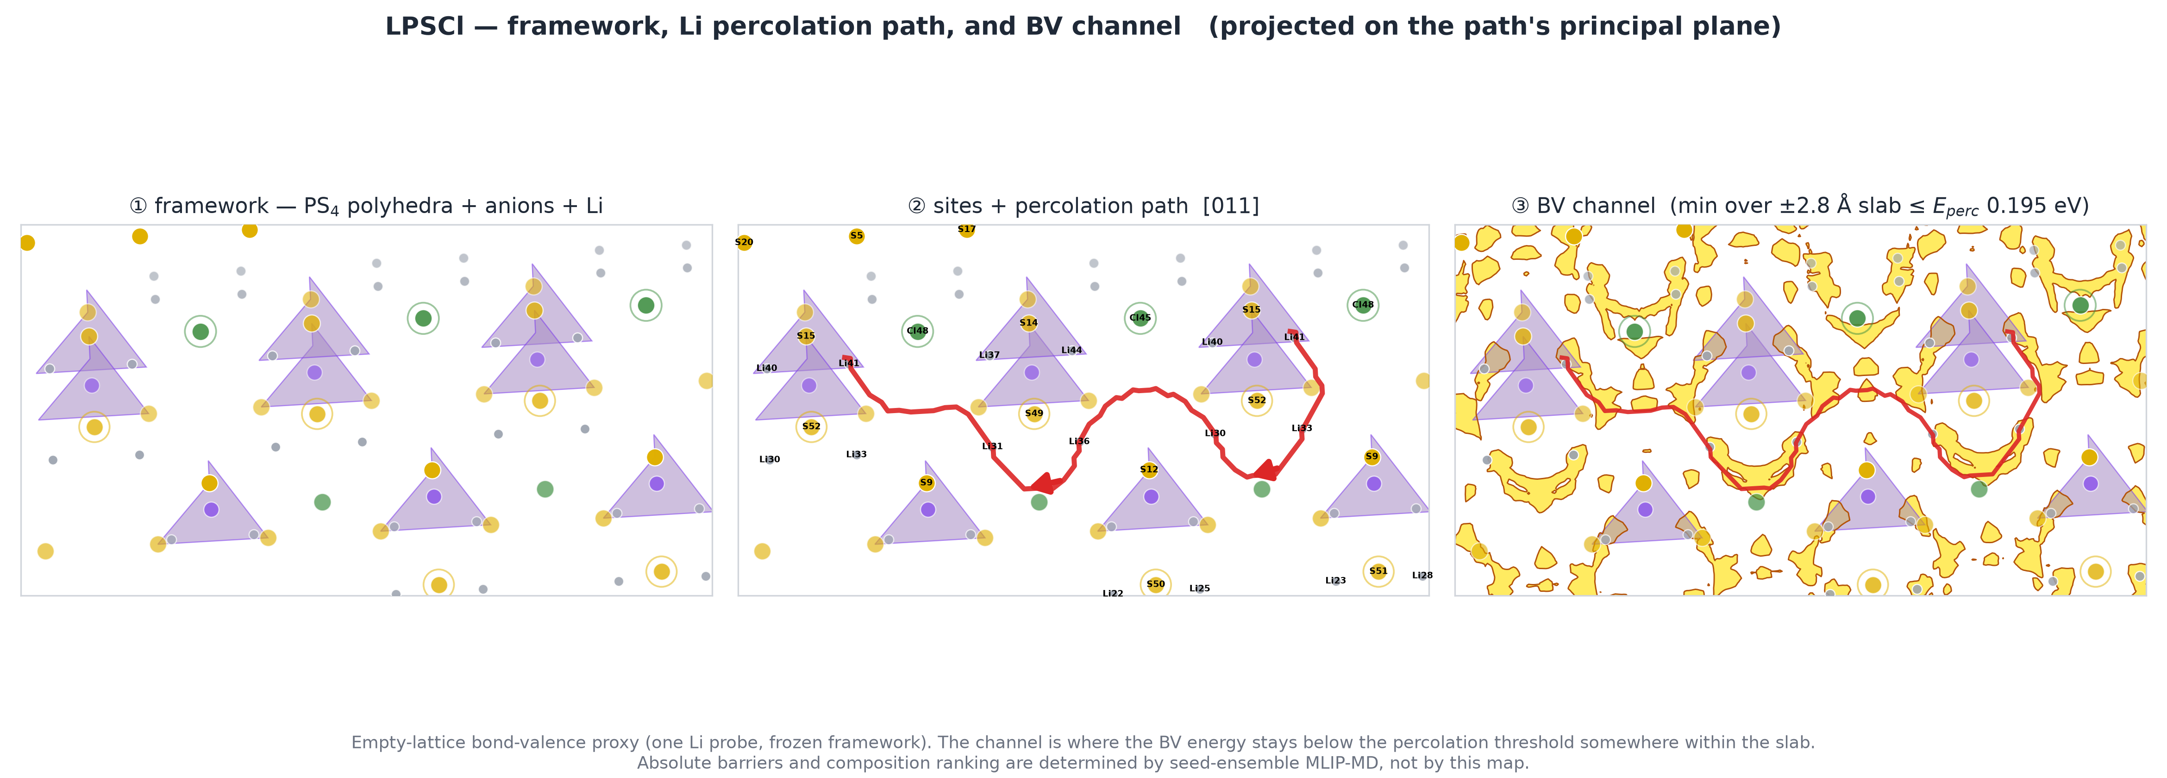
Static lithium transport pathway
Bond-valence map: a cheap estimate of how comfortable an ion is at a point · Percolation: a low-energy path that spans the crystal
Step 6: The Li energy landscape is mapped on the annealed geometry
•
Our calculation · Li landscape
To flag transport risk without dynamics, a bond-valence landscape was computed.
•
Low-energy valleys are structural pathways, not diffusion coefficients.
Our calculation: the static landscape, undoped versus B₂O₃-doped. ⚠ Valleys are low-energy regions, not verified channels — this flags risk, it does not measure conductivity.
HANYANG UNIVERSITY
Battery Materials Lab.
13
Notes:
여섯 번째 단계는 정적 구조에서 Li 경로가 불리해 보이는지 빠르게 확인합니다. bond-valence 지형은 국소 배위를 보고, 4 Å 지표는 도펀트 주변에 놓인 Li의 기하학적 비율을 셉니다. 둘 다 확산계수나 전도도가 아닙니다. 또 과거 cascade의 파라미터는 현재 프로젝트 표준 softBV와 다르기 때문에, 지금은 과거 구조의 위험 신호로만 사용하고 최종 후보는 표준 규약으로 다시 계산해야 합니다.
[발표자 메모]
그림의 노란 영역을 ‘통로’라고 단정하지 말고 정적 low-energy region이라고 설명한다.
[Sources]
docs/figures/bv_structure_panels_comp1.png; legacy cascade BVS code; canonical softBV convention.

Slide 14
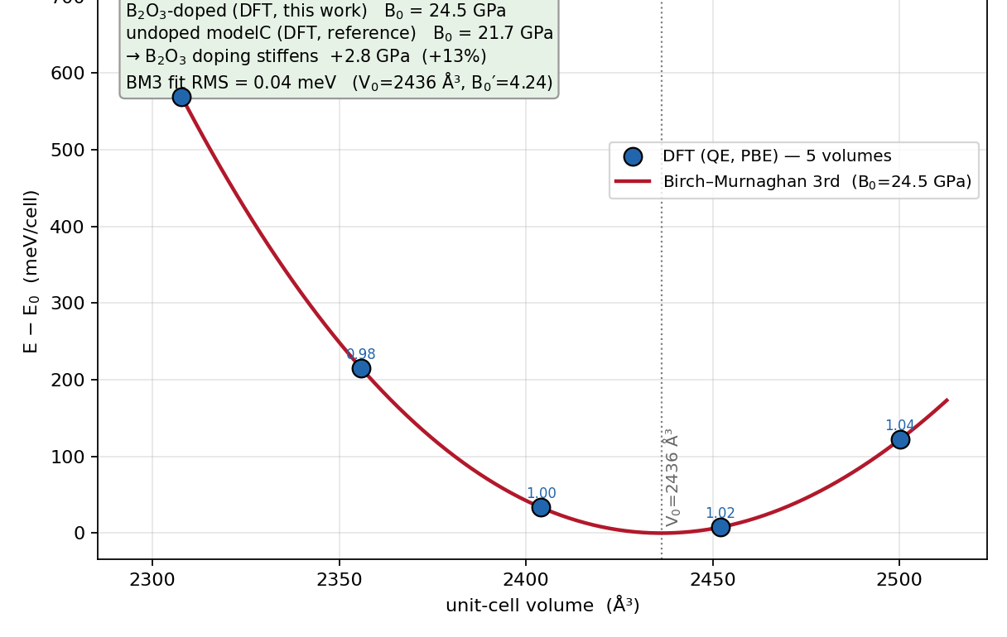
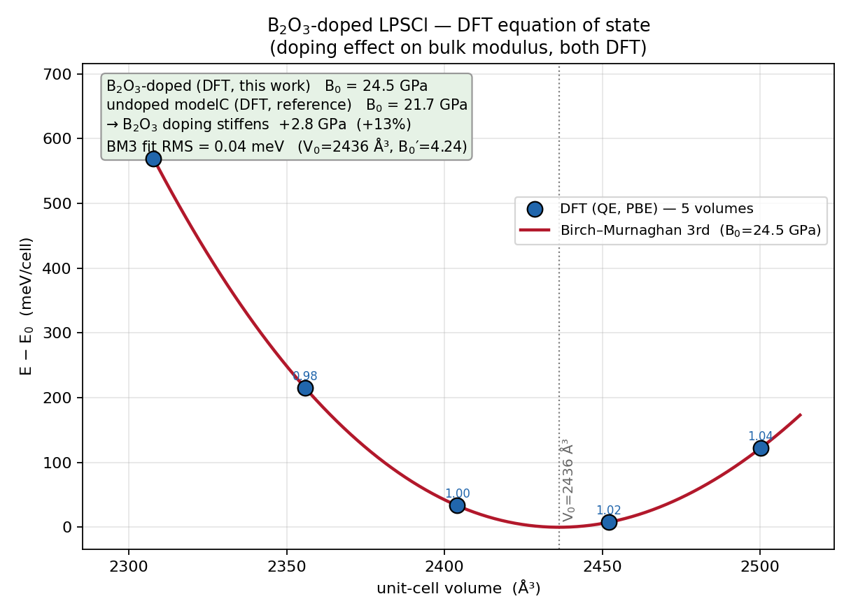
Mechanical response of the doped lattice
Equation of state: energy as the cell volume changes · Stack pressure: the force holding the cell together
Step 7: Stiffness and compressibility are obtained from finite strains
•
Our calculation · checked against DFT
To assess particle contact under stack pressure, elastic moduli were computed.
•
The DFT comparison shown here is a single case, not a pool-wide validation.
Our calculation: one equation-of-state case checked against DFT. ⚠ A single-case check — the campaign-wide elastic numbers are model values compared within one convention.
HANYANG UNIVERSITY
Battery Materials Lab.
14
Notes:
일곱 번째 단계에서는 부피를 조금씩 바꿔 EOS를 맞추고, 작은 변형을 가해 탄성 응답을 계산합니다. 이렇게 하면 지나치게 연하거나 비물리적인 구조를 찾고, 어떤 후보가 DFT 확인이 필요한지 정할 수 있습니다. 다만 화면의 DFT EOS는 한 사례의 검증 예시이고, 90종 전체가 DFT로 검증됐다는 뜻은 아닙니다. screen-wide 탄성값은 같은 MLIP 규약 안의 방향 비교로 보는 게 안전합니다.
[발표자 메모]
오른쪽은 두 계산이 답하는 질문을 나눈다. B0와 VRH B를 같은 값처럼 섞지 않는다.
[Sources]
docs/figures/cascade/b2o3_eos_dft_vs_modelc.png; run_mlip_postproc.py lineage.

Slide 15
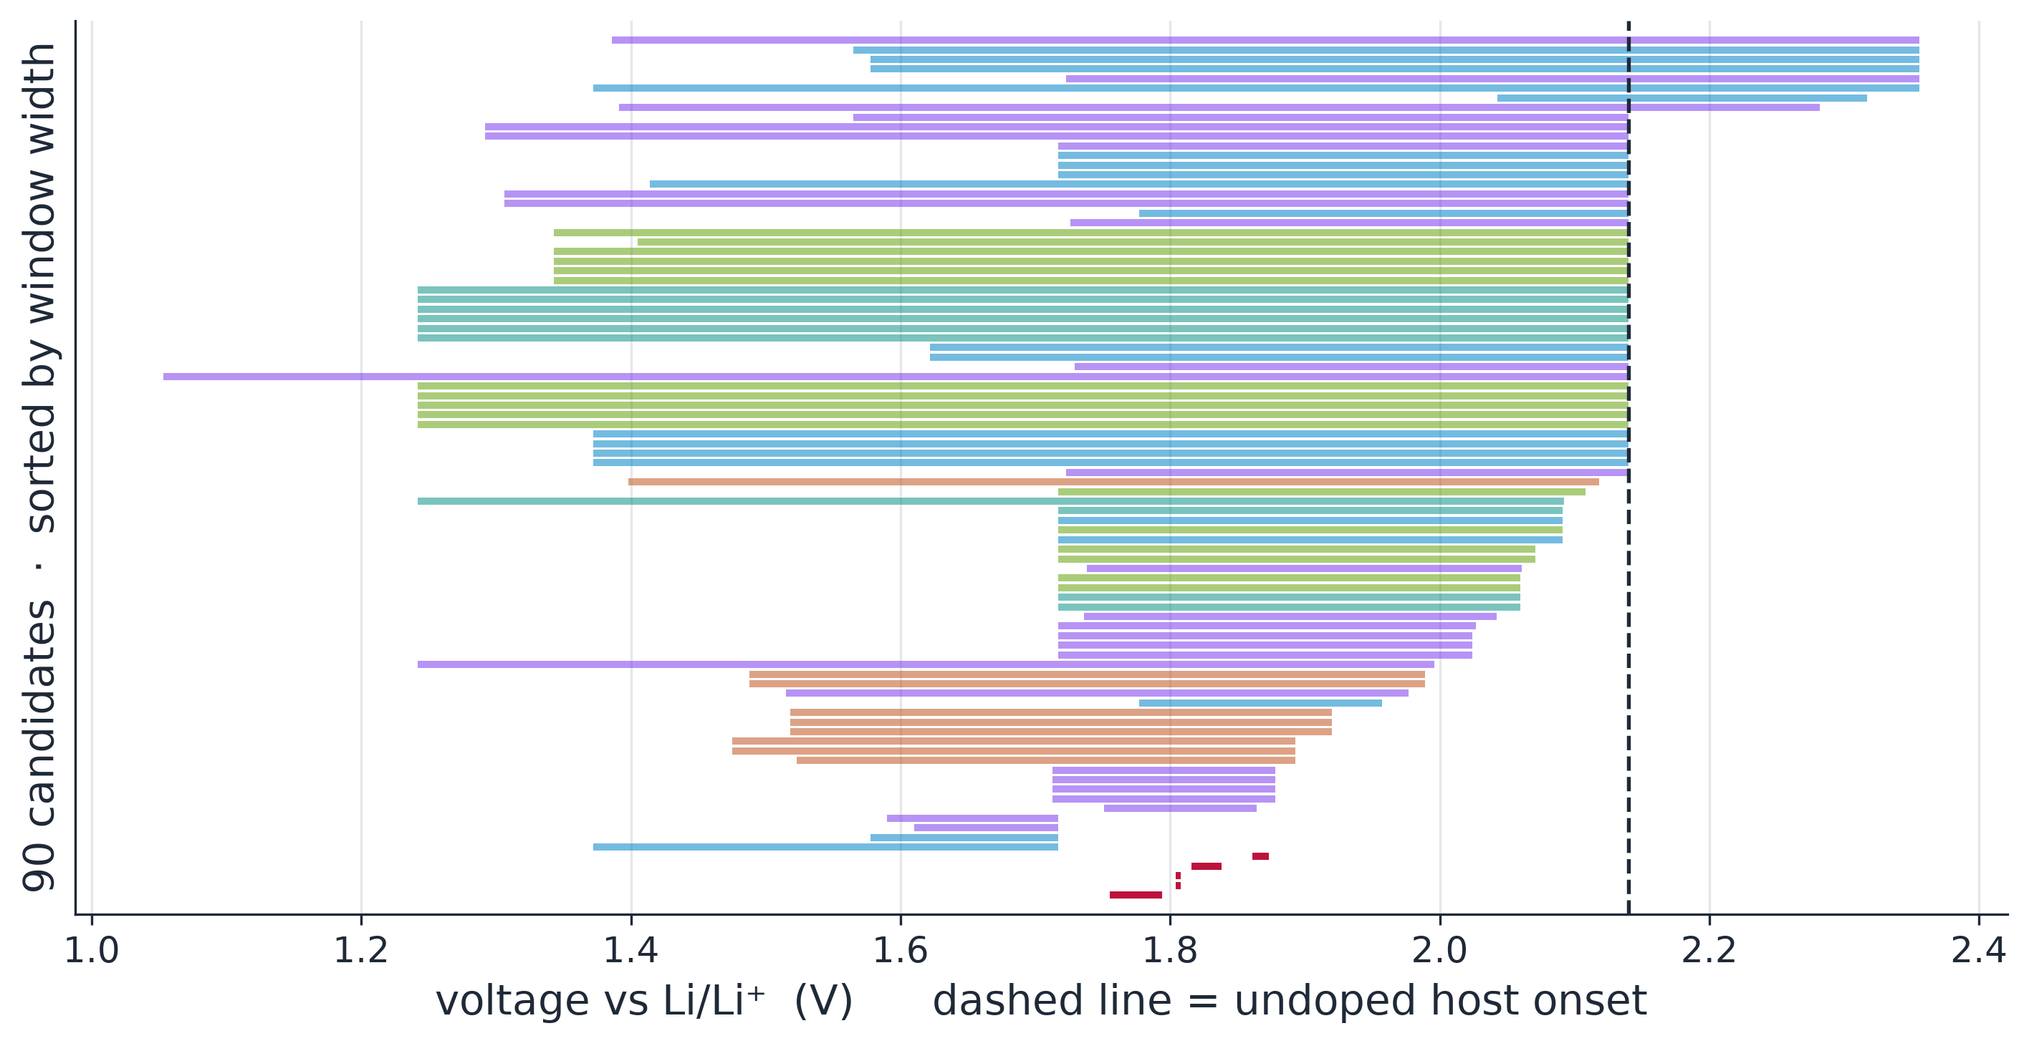
Electrochemical stability window
Oxidation onset: the voltage at which decomposition becomes favourable · Window: the voltage range where nothing is driven to decompose
Step 8: The oxidation onset from a grand-potential construction
•
Our calculation · 90 candidates
To locate decomposition, the Li chemical potential was scanned as a voltage axis.
•
The result is 0 K bulk thermodynamics — not a rate, and not a passivation prediction.
< stability window of every candidate >
five candidates lose the window entirely — all late transition metals
Our calculation: the voltage range over which each candidate is not driven to decompose. Late transition metals lose the window entirely. 0 K bulk thermodynamics — this says decomposition is allowed, not how fast.
HANYANG UNIVERSITY
Battery Materials Lab.
15
Notes:
여덟 번째 단계에서는 Li 화학퍼텐셜을 전압축으로 바꾸고, 후보 조성이 어떤 상으로 분해될 수 있는지 봅니다. 같은 경쟁상 목록 안에서 host와 후보를 비교하면 bulk 산화 onset과 분해 산물을 얻을 수 있습니다. 하지만 이 계산은 0 K bulk 열역학입니다. 실제 계면 구조, 접착, 반응 속도와 passivation은 별도 계산과 실험이 필요합니다.
[발표자 메모]
convex hull과 grand potential은 ‘분해 가능성’이지 ‘실제 수명’이 아니라고 선을 긋는다.
[Sources]
tools/oxidation/esw_cascade_batch.py; MP grand-potential workflow; same-phase-roster contract.

Slide 16
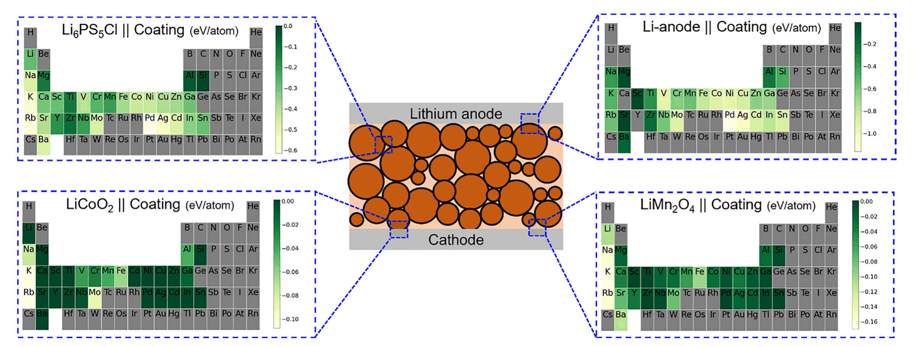
Calculations that were not performed
Proxy: something cheap that correlates with what you want · Adhesion: how strongly two materials stick across an interface
Step 9: Two designed stages produced no evidence
•
Sundar et al., Adv. Sci. 2025
Conductivity from dynamics — days per candidate; Step 6 stands in as a proxy.
•
The cathode interface — not attempted; the figure shows what such a screen looks like.
Sundar et al., Adv. Sci. (2025), Fig. 2 — the same oxide scored at four different interfaces. An element that looks safe against the electrolyte can look bad against the anode. We computed none of these four maps.
HANYANG UNIVERSITY
Battery Materials Lab.
16
Notes:
마지막 단계에서는 앞의 기록을 모아 다음 고비용 계산의 순서를 정합니다. 이때 도펀트 이름만 합치는 것이 아니라 exact formula, site, 계산 규약과 불확실성을 함께 넘겨야 합니다. 산출물은 1등 후보가 아니라 DFT, 멀티시드 MD, 계면 계산이나 실험으로 확인할 질문 목록입니다. 새로운 결과가 들어오면 다시 순서를 갱신합니다.
[발표자 메모]
마지막 상자에서 첫 상자로 돌아오는 화살표를 active-learning loop로 설명한다.
[Sources]
stage 10–12b design; acquisition workflow; explicit validation requirements.

Slide 17
Inventory of available evidence
Computed: a file-backed result exists · Not computed: no result exists, and no proxy substitutes for it
Result summary: The screen is broad in structure and thin in transport
•
Evidence inventory
Structures, relaxation, anneal, Li maps, mechanics and oxidation windows all exist.
•
Conductivity, explicit interfaces and pool-wide DFT confirmation do not exist.
what | how many of 270 | status
candidate structures | 270 | computed
fast relaxation | 270 | computed
short anneal | 270 | computed
static Li-path map | 270 | computed
stiffness / EOS | 270 | computed
oxidation window | 270 | computed
conductivity from dynamics | 0 | not run
cathode interface / adhesion | 0 | not run
A missing calculation
stays missing.
A proxy can reorder the queue;
it cannot take the place
of the answer.
HANYANG UNIVERSITY
Battery Materials Lab.
17
Notes:
270개 실행 슬롯에서 구조, 짧은 anneal, 정적 지표, 탄성, bulk 산화 기록은 남았습니다. 반면 장시간 멀티시드 전도도 MD와 명시적 계면 접착 계산은 v23에서 돌지 않았습니다. DFT 입력 폴더가 있다는 사실도 DFT 검증 완료와는 다릅니다. 이 슬라이드는 현재 데이터가 답할 수 있는 질문과 답할 수 없는 질문을 한 번에 나누기 위한 것입니다.
[발표자 메모]
왼쪽과 오른쪽을 같은 속도로 읽지 말고, 오른쪽 세 가지 핵심: real concentration, MD, interface만 강조한다.
[Sources]
Run-tree inventory; cascade pipeline anatomy; v23 enabled-stage configuration.

Slide 18
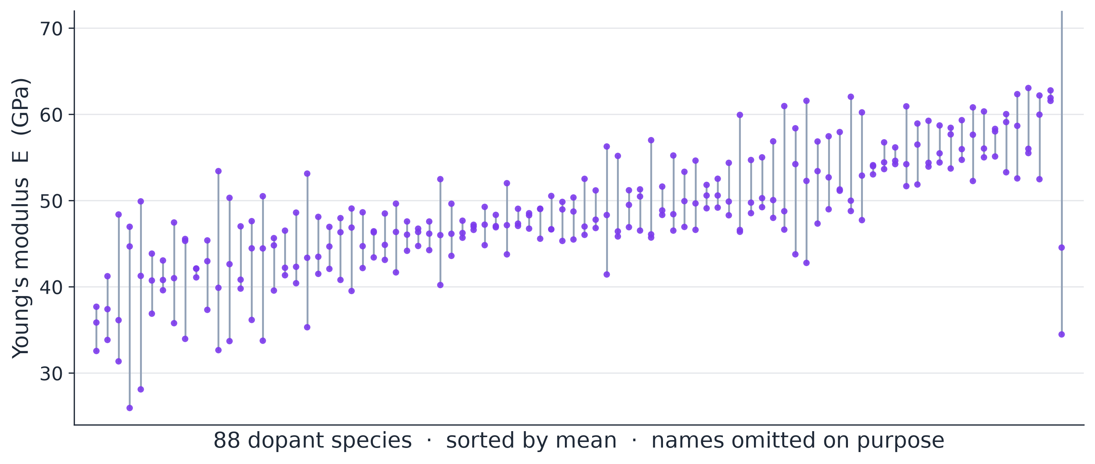
Effect of structural identity on the measured value
Exact formula: the atom counts in the simulated cell · Placement: which site the dopant actually took
Result 1: The dopant name did not define a controlled comparison
•
Our calculation · label spread
Across the three runs, 59 of 90 species kept one exact formula and 31 did not.
•
Where the site moved the value moved with it, so averaging mixes different materials.
< spread of the three runs, species by species >
one species over three runs spans as much E as thirteen species
axis | unit | within one species | across species | ratio | read as
relative stability | eV/atom | 0.037 | 0.174 | 0.21 | chemistry dominates
Young's modulus | GPa | 6.553 | 5.919 | 1.11 | placement dominates
Pugh ratio G/B | — | 0.119 | 0.200 | 0.59 | chemistry dominates
Li-path proxy | — | 0.037 | 0.013 | 2.83 | placement dominates
Our calculation: each grey bar is one species, each dot one run. The bar is as tall as the gap between a dozen different species — which means placement, not chemistry, is driving that axis.
HANYANG UNIVERSITY
Battery Materials Lab.
18
Notes:
가장 먼저 배운 것은 도펀트 이름만으로 비교 대상을 정의할 수 없다는 점입니다. 세 실행 라벨을 exact formula 기준으로 다시 묶으면 59종은 조성이 같았지만 31종은 조성 자체가 달라졌습니다. 같은 이름 아래 다른 물질을 평균한 경우가 있었다는 뜻입니다. 다음 계산에서는 formula와 site를 먼저 고정하고, 그 안에서 여러 seed를 돌려 자리 의존성과 수치적 흔들림을 분리해야 합니다.
[발표자 메모]
이 슬라이드의 목적은 과거 데이터를 버리는 게 아니라, 어떤 단위로 다시 묶어야 하는지를 설명하는 것이다.
[Sources]
db/properties/cascade_label_scatter_audit.json; tools/cascade/audit_label_scatter.py, corrected regrouping.

Slide 19
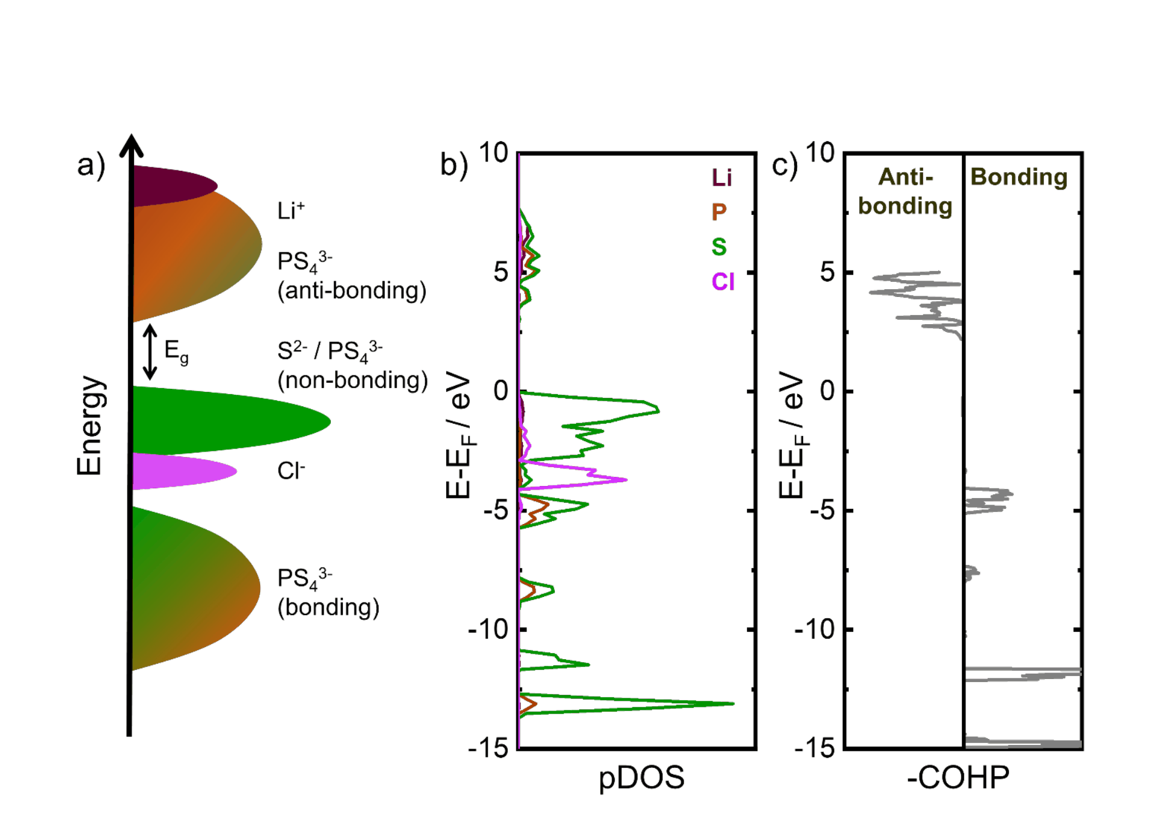
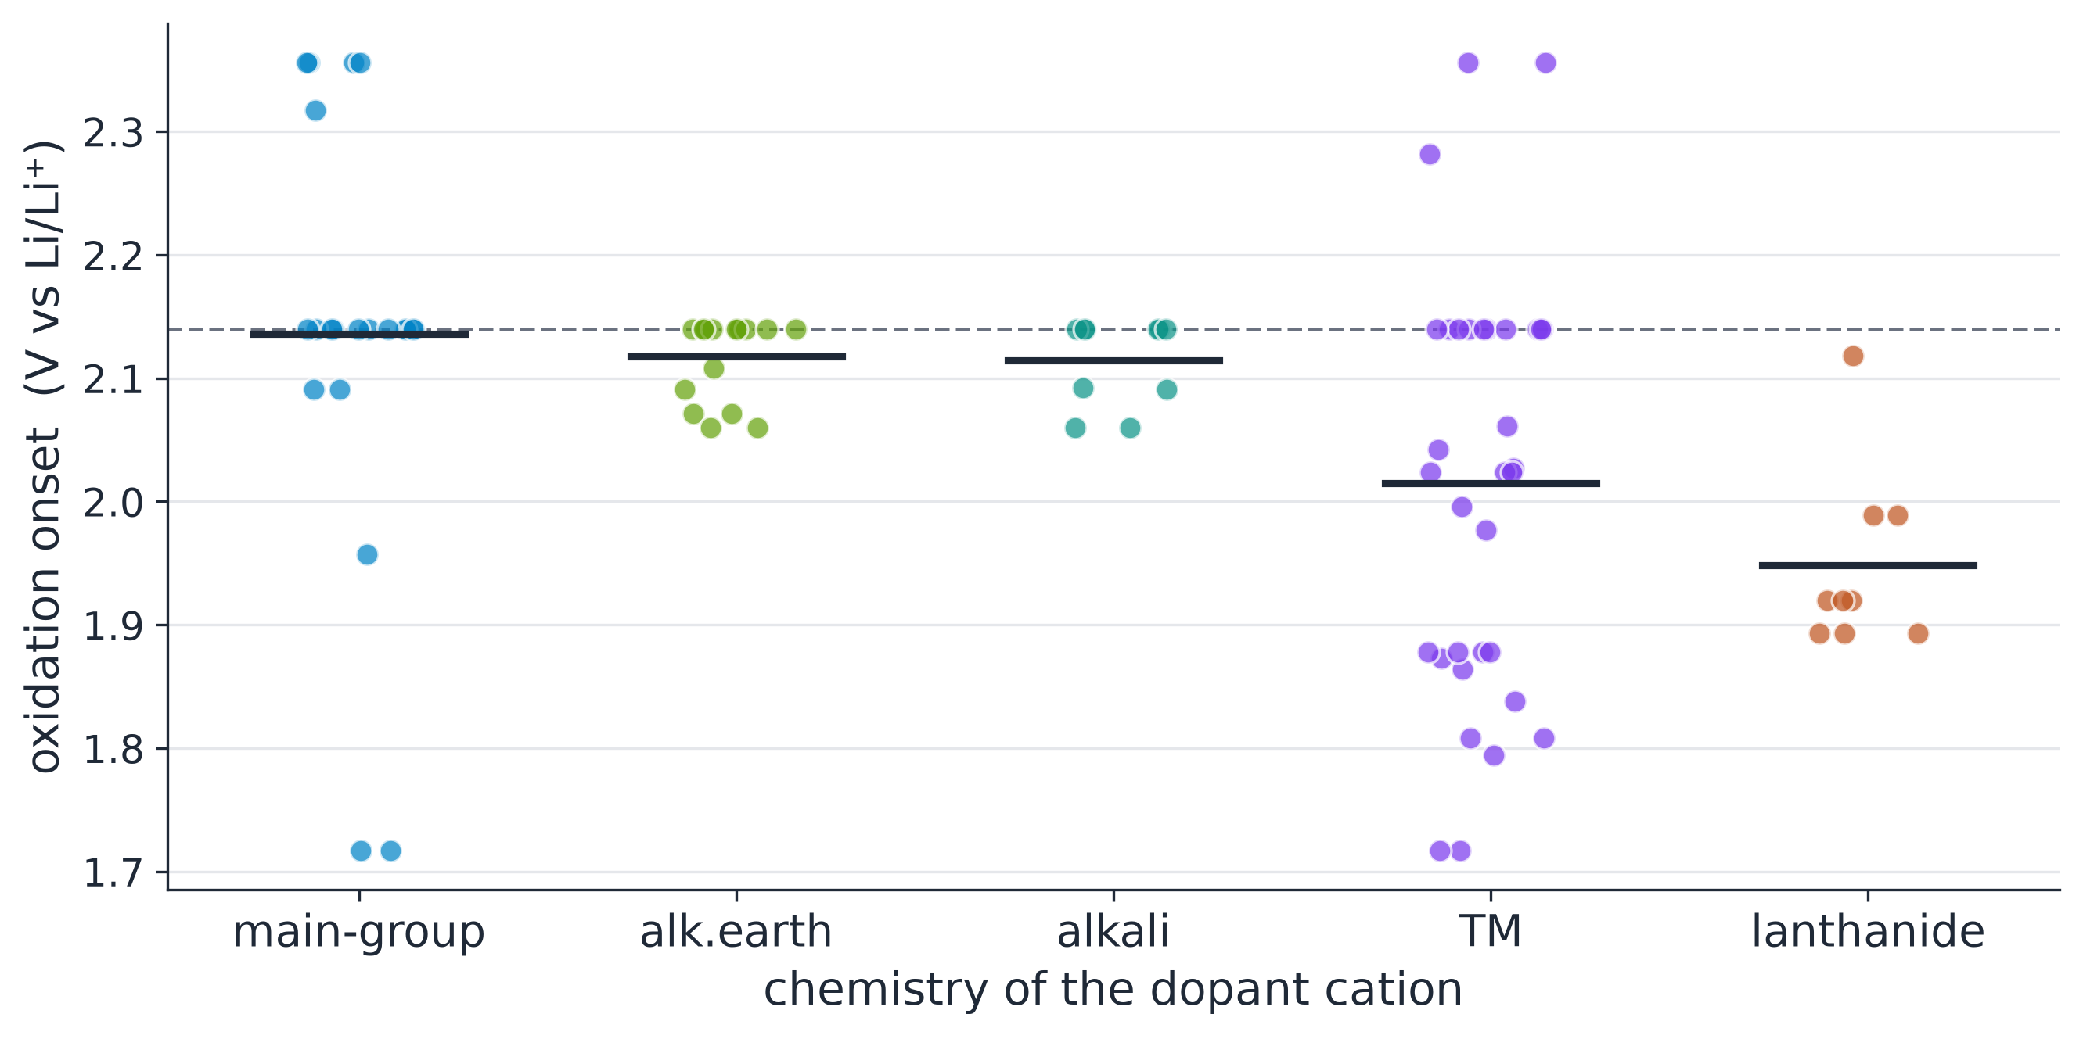
Dependence of oxidation onset on dopant chemistry
Valence band: the highest filled electronic states · Pinned: set by one element regardless of what else changes
Result 2: Sulfur sets the limit; shifts away from it are conditional
•
Banik 2022 · our onsets
The valence-band edge is sulfur, so sulfur is oxidised first regardless of the dopant.
•
Late transition metals are the clear loss: the window collapses rather than shifting.
< valence band edge of the host >
< onset by dopant chemistry >
dopant chemistry | n | median onset (V) | range (V) | windows lost
main-group | 21 | 2.140 | 1.72 – 2.36 | 0
alk.earth | 17 | 2.140 | 2.06 – 2.14 | 0
alkali | 10 | 2.140 | 2.06 – 2.14 | 0
TM | 33 | 2.024 | 1.72 – 2.36 | 5
lanthanide | 9 | 1.920 | 1.89 – 2.12 | 0
Left: Banik et al. (2022), Fig. 4 — the valence-band edge of Li₆PS₅Cl is sulfur. Right: our onsets grouped by cation chemistry. Most sit pinned at the host value; we cannot yet attribute the exceptions to an element.
HANYANG UNIVERSITY
Battery Materials Lab.
19
Notes:
과거 작은 표만 보면 산화 onset 변화가 산화물 계열의 특징처럼 보였습니다. 전체 화학 풀을 다시 보니 일부 황화물 대조군도 같은 산화 반응 가지에 들어갔습니다. 그래서 ‘산화물이라서 좋아진다’는 설명은 충분하지 않습니다. Banik의 그림은 S 상태가 산화 반응을 지배할 수 있다는 배경을 주고, Sundar의 그림은 같은 개질재도 어느 계면에서 보느냐에 따라 반응성이 달라진다는 점을 보여줍니다. 현재 결과는 메커니즘 확정이 아니라, 다음 matched comparison을 정하는 가설입니다.
[발표자 메모]
문헌 그림을 우리 데이터 검증처럼 말하지 않는다. 왼쪽은 bulk 전자구조 배경, 오른쪽은 interface-specific 판단의 필요성이다.
[Sources]
Banik et al., Fig. 4; Sundar et al., Fig. 2; recovered oxide/sulfide family controls.

Slide 20
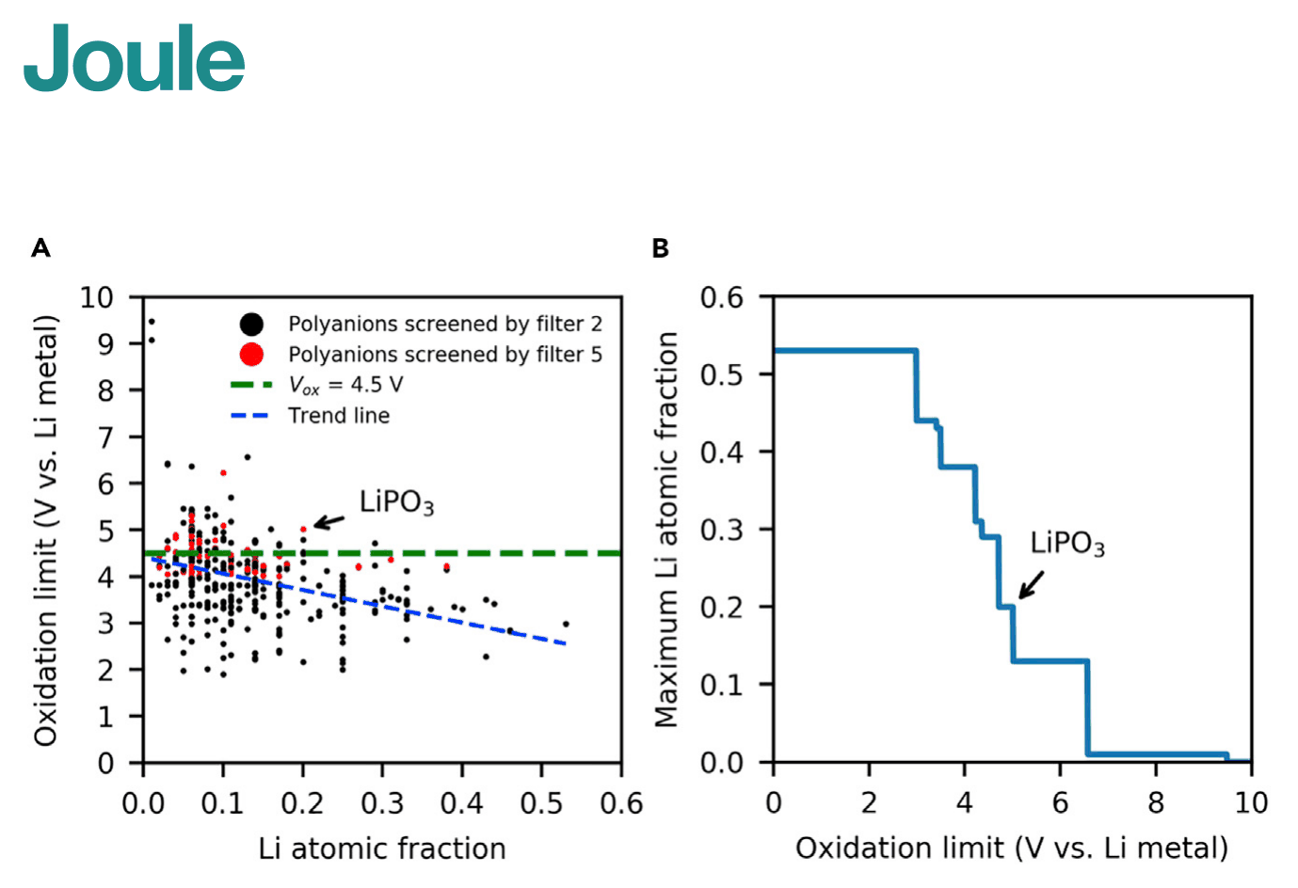
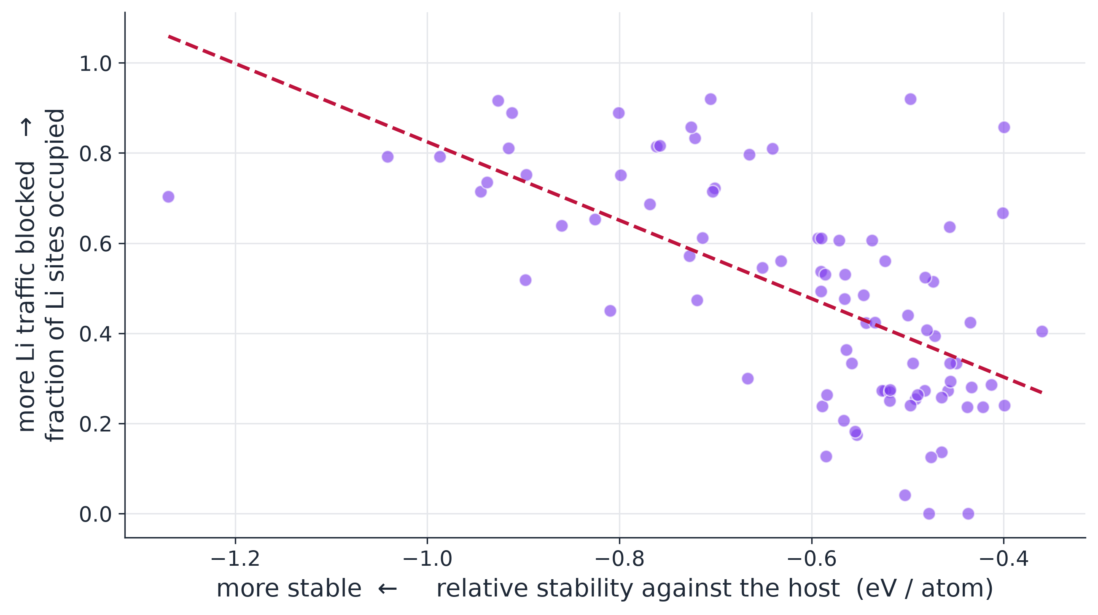
Trade-off between stability and lithium transport
Blocking fraction: how much of the Li path the dopant occupies · Trade-off: a gain on one axis paid for on another
Result 3: Lattice stabilisation and Li mobility oppose each other
•
Our data · Xiao 2019
Across our candidates the two axes correlate negatively — the trend is not noise.
•
The same trade-off appears in the literature for an unrelated material set.
< stability against blocked Li traffic >
the more a dopant stabilises the lattice, the more Li traffic it blocks (r = −0.63)
Left: our candidates — more stabilising means more Li sites blocked. Right: Xiao et al. (2019), Fig. 7 — across 411 oxides, more lithium means a lower oxidation limit. Same shape of problem.
HANYANG UNIVERSITY
Battery Materials Lab.
20

Slide 21
Design of the next campaign
Seed: a different random starting arrangement · Boundary case: a candidate sitting near a decision threshold
Future work (1): Control is strengthened before scale is increased
•
Our calculation · reference host
To separate chemistry from placement, the formula and site will be frozen before repeats.
•
Real low concentrations require larger cells; only boundary cases are promoted upward.
Our calculation: framework, Li percolation path and the bond-valence channel of the undoped host — the reference the next campaign is built on.
HANYANG UNIVERSITY
Battery Materials Lab.
21
Notes:
다음 campaign은 후보 수를 더 늘리기 전에 통제를 먼저 강화해야 합니다. 큰 셀에서 실제 저농도를 만들고, formula와 site를 고정한 뒤 여러 seed를 반복해야 합니다. 정적 Li 경로는 프로젝트 표준 softBV로 다시 계산하고, 경계 후보만 멀티시드 MD로 올립니다. 산화와 계면은 같은 구조 계보와 reference를 사용해 따로 검증하고, 마지막에만 결과를 합치는 게 맞습니다.
[발표자 메모]
구조, 수송, 계면 세 칸을 future work의 세 묶음으로 정리한다.
[Sources]
Canonical softBV and MLIP-MD protocols; cascade design review; interface validation plan.

Slide 22
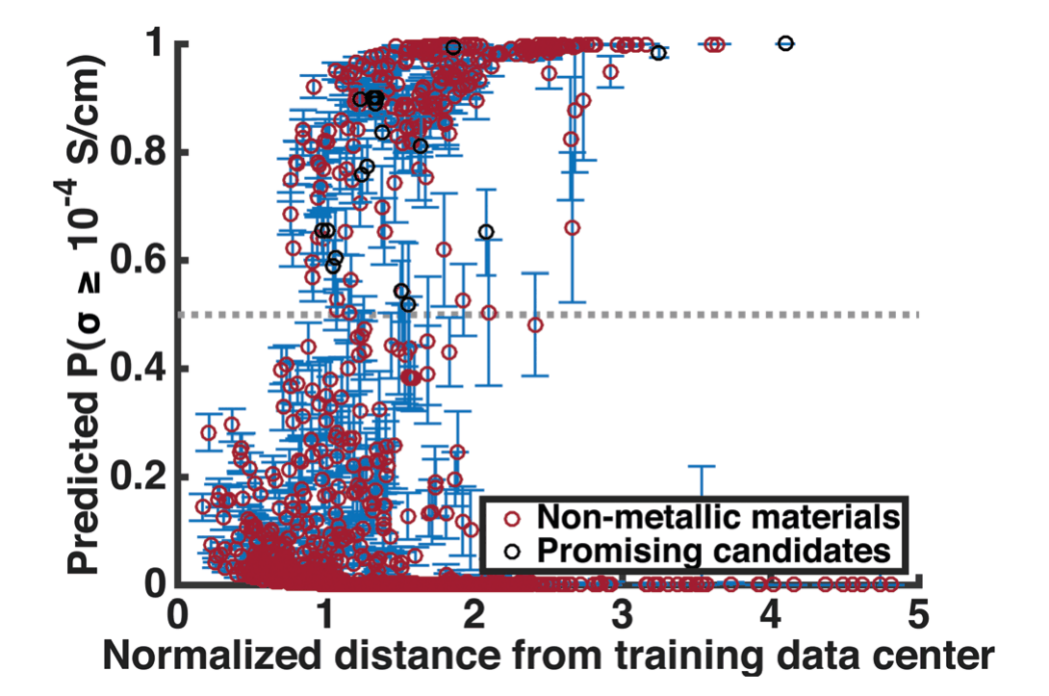
Use of the data for machine learning
Applicability domain: the region the training data actually covers · Co-doping: two modifiers in the same lattice
Future work (2): The data schedules calculations, not replaces them
•
Sendek 2017
90 candidates give about 4,000 pairs — not computable, but rankable for prioritisation.
•
Trained on today's data a model would also learn our placement noise; Result 1 comes first.
Sendek et al. (2017), Fig. 4 — read the distance from the training data on the x-axis, not only the probability on the y-axis. Confidence outside the training domain is the failure mode to guard against.
HANYANG UNIVERSITY
Battery Materials Lab.
22
Notes:
현재 ML은 처음 보는 화학의 물성값을 믿을 정도로 검증되지 않았습니다. 대신 이미 물리적으로 허용한 후보 안에서 불확실성과 다양성을 보고 다음 계산 순서를 정하는 데 쓸 수 있습니다. 공동 개질도 마찬가지입니다. 지금 explicit pair property label은 0개이므로 pair 순위를 결과처럼 말하면 안 됩니다. 첫 pair는 같은 cell, site, seed 조건의 단일 개질 대조군과 함께 계산하고, 그 결과를 다시 모델에 넣는 방식이 적절합니다.
[발표자 메모]
Sendek 그림에서는 y축 확률만 보지 말고 x축의 training-domain distance를 함께 보라고 짚는다.
[Sources]
Sendek et al., EES 2017, Fig. 4; codoping ML metadata; explicit pair inventory.

Slide 23
Discussion
Robust: survives being rebuilt a different way · Validation budget: how many expensive calculations we can afford
Open questions for the group
•
Questions for the room
What exists is a map of where the comparison is reliable, not a shortlist.
•
The next decision is which expensive calculation reduces uncertainty the most.
1 · What first? A real concentration series with repeats, or the first explicit interface?
2 · What is “best”? The best single configuration, or the candidate that survives being rebuilt?
3 · How many repeats? How many sites and seeds before a chemistry is worth promoting?
4 · Is a bulk-only screen worth handing to experiment? Or must the interface be computed first?
Screen broadly → control the comparison → validate selectively
HANYANG UNIVERSITY
Battery Materials Lab.
23
Notes:
정리하면, 이 campaign의 가장 큰 성과는 1등 도펀트를 찾았다는 것이 아니라 비교가 어디서 흔들리는지 알게 됐다는 점입니다. 넓은 화학 풀은 기존 해석을 시험할 대조군을 줬고, 구조 감사는 formula와 site를 먼저 고정해야 한다는 걸 보여줬습니다. 이제 논의할 질문은 세 가지입니다. 저농도 멀티시드 MD와 명시적 계면 중 무엇을 먼저 할지, best-case와 robust candidate 중 어느 정의를 쓸지, 그리고 몇 개의 site와 seed가 충분한지입니다.
[발표자 메모]
세 질문 중 청중에게 실제로 의견을 받을 하나를 미리 고른다.
[Sources]
Seminar synthesis of the current cascade evidence and validation plan.

Slide 24
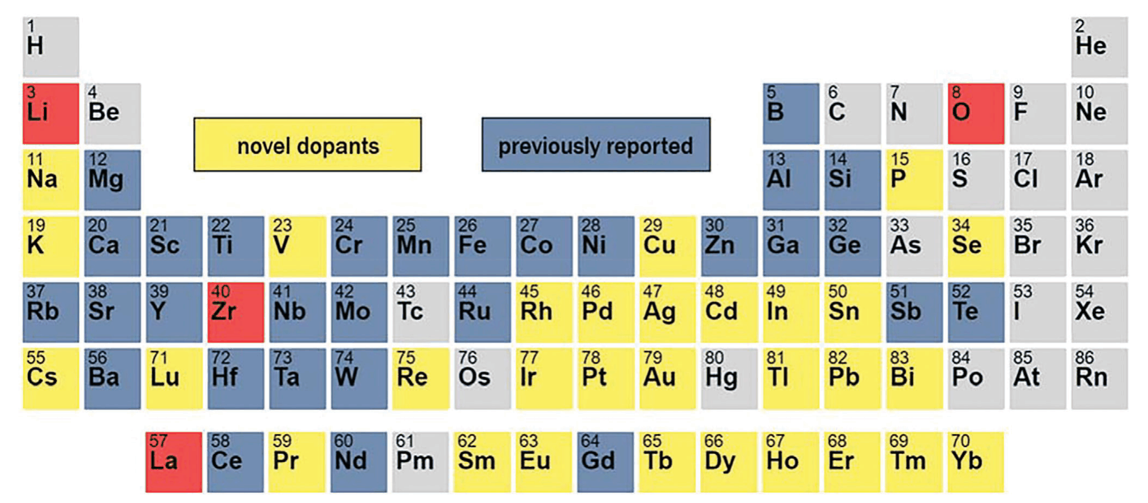
Experimental counterpart in a garnet electrolyte
Garnet: the Li₇La₃Zr₂O₁₂ oxide electrolyte family · Survey: every dopant tried, not only the ones that worked
Appendix A1: The same survey performed by synthesis
•
Anderson et al., 2024
59 dopants were synthesised and measured — the closest experimental analogue.
•
32 of our 36 cation elements also appear in that study.
Anderson, Zolfaghar, Jonderian, Khaliullin & McCalla, Adv. Energy Mater. 14 (2024) 2304025, Fig. 1. Yellow marks dopants tried there for the first time.
HANYANG UNIVERSITY
Battery Materials Lab.
24
Notes:
이 페이지는 전체 분모를 보여주는 부록입니다. 산화물만이 아니라 여러 할라이드, 질화물과 황화물을 포함해 91종을 계획했습니다. 오른쪽 숫자가 우리 roster이고, 왼쪽 주기율표는 LLZO 논문에서 넓은 dopant 명단을 보여준 배치 예시일 뿐 우리 성능 결과가 아닙니다.
[발표자 메모]
질문이 없으면 가족 수만 읽고 넘어간다.
[Sources]
Anderson et al. 2024, Fig. 1; project campaign roster.

Slide 25
Mapping of talk steps onto the executed workflow
Talk step: the question as told here · Workflow stage: the folder that actually ran
Appendix A2: Nine questions, and where each one was answered
•
Implementation map
Each talk step is named by the question it answers; folders are named by what ran.
•
Two designed stages produced no evidence and are marked not run.
1 · Where it sits enumerate the sublattices and the charge recipes
2 · Building it generate one structure per allowed placement
3 · Cheap relaxation relax every candidate with the fast potential
4 · Picking one keep a converged, low-energy representative
5 · Shaking it brief anneal at 500 K, then relax again
6 · The Li path bond-valence landscape and the blocking count
7 · Squeezing it equation of state and elastic response
8 · The window grand-potential oxidation onset and products
9 · What we skipped conductivity dynamics · explicit interface — never run
HANYANG UNIVERSITY
Battery Materials Lab.
25
Notes:
본문에서는 청중이 이해하기 쉬운 아홉 질문으로 묶었지만, 실제 폴더는 00부터 12b까지 더 잘게 나뉩니다. 이 표는 두 표현을 연결합니다. 특히 마지막 thermodynamic context와 validation queue는 여러 후처리 폴더와 외부 grand-potential 계산을 함께 묶은 개념 단계입니다.
[발표자 메모]
구현 질문이 나올 때만 연다.
[Sources]
Archived tier_cascade.sh; kb/methodology/cascade_pipeline_anatomy_2026_08_13.md.

Slide 26
Interpretation of the three campaign labels
Replicate: the same thing measured again under the same conditions · Quantised: rounded to the nearest whole atom
Appendix A3: The labels are neither concentrations nor repeats
•
Label audit
All three collapsed to the same substitution in a small cell — no concentration axis.
•
Regrouping by exact formula gives 59 same-formula and 31 changed-formula species.
What they are three directory names — x002, x005, x010.
What they actually were the same integer substitution in a four-formula-unit cell.
What to do instead fix the formula and the site, then vary only the starting seed.
And separately change the cell size to create a real concentration axis.
A directory name is not a concentration,
and three of them are not three repeats.
HANYANG UNIVERSITY
Battery Materials Lab.
26
Notes:
세 라벨은 2, 5, 10퍼센트 농도축으로 설계됐지만 실제 작은 셀에서는 같은 정수 치환량으로 양자화됐습니다. 동시에 31종에서는 선택된 자리와 조성이 달라져 exact formula도 바뀌었습니다. 따라서 세 값을 농도 경향이나 통제된 반복 측정으로 부르면 안 됩니다. 앞으로는 formula와 site를 고정한 뒤 seed만 바꾸는 반복과, cell 크기를 바꿔 실제 농도를 바꾸는 계산을 분리해야 합니다.
[발표자 메모]
수치 질문이 나올 때만 본문 P5보다 자세히 설명한다.
[Sources]
db/properties/cascade_label_scatter_audit.json; tools/cascade/audit_label_scatter.py.

Slide 27
Boundaries of each computational method
Proxy: cheap and correlated · Validation: the matched, higher-fidelity calculation the claim actually needs
Appendix A4: Every method named by the question it can answer
•
Method boundaries
The left column is what the method answers; the right is what it is assumed to answer.
•
Every entry on the right is a calculation that has not been run.
Fast relaxation does the structure hold together? → not a formation energy
Short anneal does it survive being disturbed? → not a conductivity
Bond-valence map is there a plausible Li path? → not a diffusion coefficient
Equation of state, strain is the mechanical response plausible? → not a measured modulus
Grand potential what can decompose, and into what? → not a lifetime, and not an interface
A proxy may decide what to compute next.
It may not stand in for the result.
HANYANG UNIVERSITY
Battery Materials Lab.
27
Notes:
마지막 부록은 발표에서 쓴 계산 용어를 한 번에 정리합니다. 왼쪽은 넓은 후보를 싸게 훑는 증거이고, 오른쪽은 최종 재료 주장을 위해 필요한 검증입니다. 정적 지표가 전도도를 대신하지 않고, bulk 열역학이 계면 수명을 대신하지 않는다는 구분이 핵심입니다.
[발표자 메모]
용어 질문이 나왔을 때 사용한다.
[Sources]
Project canonical BVSE, MLIP-MD, DFT, interface, and grand-potential protocols.

Slide 28
Full candidate roster
Roster: the full input list, before anything is judged · Family: grouped by the dominant anion
Appendix A5: All 91 compounds, grouped by anion family
•
master_batch roster · 91 compounds
Every compound that entered the campaign is listed — this is the denominator.
•
As₂S₃ was planned but stopped during structure generation.
OXIDES 37
Ag₂O Al₂O₃ B₂O₃ BaO CaO CoO Cr₂O₃ CrO₃ Cu₂O Fe₂O₃ Ga₂O₃ Gd₂O₃ GeO₂
HfO₂ In₂O₃ La₂O₃ Li₂O MgO MnO MoO₃ Na₂O Nb₂O₅ Nd₂O₃ NiO Sb₂O₅ Sc₂O₃
SiO₂ Sm₂O₃ SnO₂ SrO Ta₂O₅ TiO₂ V₂O₅ WO₃ Y₂O₃ ZnO ZrO₂
BROMIDES 5
AlBr₃ CaBr₂ LiBr MgBr₂ ZrBr₄
NITRIDES 5
AlN Ca₃N₂ GaN Li₃N Mg₃N₂
CHLORIDES 19
AlCl₃ BaCl₂ CaCl₂ CrCl₃ FeCl₃ GaCl₃ HfCl₄ LaCl₃ LiCl MgCl₂
NbCl₅ NdCl₃ ScCl₃ SmCl₃ SrCl₂ TaCl₅ TiCl₄ YCl₃ ZrCl₄
IODIDES 4
AlI₃ LiI MgI₂ NaI
SULFIDES 11
Al₂S₃ As₂S₃ CaS Ga₂S₃ GeS₂ Li₂S MgS Na₂S Sb₂S₃ SiS₂ SnS₂
FLUORIDES 10
AlF₃ CaF₂ LaF₃ LiF MgF₂ NdF₃ ScF₃ TiF₄ YF₃ ZrF₄
All 91 planned compounds, grouped by family. Order inside a family carries no meaning.
HANYANG UNIVERSITY
Battery Materials Lab.
28

